Slide 1
進捗報告
Al21120 三輪昇汰 2025/ 11/ 21

Slide 2
進捗
コードの修正（境界検出で使う２つのスコアのスケール合わせ）
境界検出モデルの学習
学習したモデルのテスト（仮）
題目案（要旨についてはまだとりかかれていません）

Slide 3
題目案
YouTube字幕と視聴者コメントを用いたトピック境界検出に基づく
注目度の高い動画区間の抽出

Slide 4
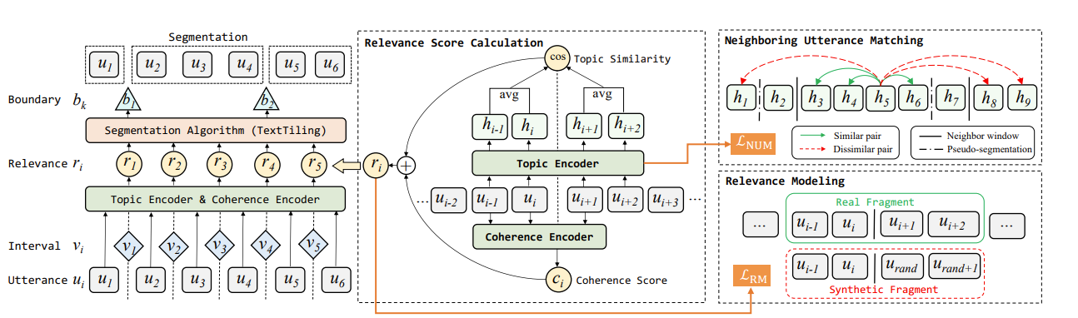
境界検出モデル内部構造、損失関数
損失関数L = max(0,margin – (pos_scores - neg_scores))

Slide 5
テスト内容
学習データ：ANNnewCHのLIVEニュースの字幕（７時間程度分）
テストデータ(仮) : ダイジェスト化された1分～２分程度のANNnewCHに投稿された動画の複数用意し１つの字幕データセットとして扱い，動画の境界の発話文に正解境界ラベルを付与．（学習データと違う日のダイジェスト動画）
境界推論手法：ランダム、学習なし、学習あり（７エポック分）

Slide 6
テスト結果
ランダム境界（100回試行）
Pk: 平均=0.4850, 標準偏差=0.0952
WD: 平均=0.5193, 標準偏差=0.0828
 | 学習なし | 学習あり （0エポック） | 学習あり （1エポック） | 学習あり （2エポック) | 学習あり （3エポック） | 学習あり （4エポック） | 学習あり （5エポック） | 学習あり （６エポック）
Pk | 0.3312 | 0.2102↓ | 0.1529↓ | 0.2229↑ | 0.2866↑ | 0.1783↓ | 0.3503↑ | 0.2611↓
WD | 0.3694 | 0.3057↓ | 0.2548↓ | 0.2229↓ | 0.3694 | 0.2420↓ | 0.4140↑ | 0.2994↓

Slide 7
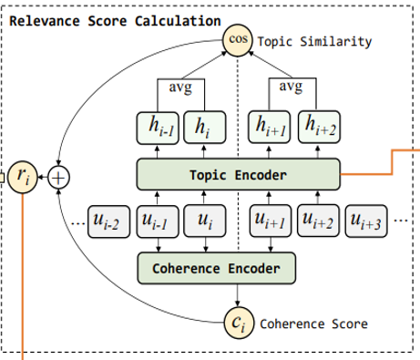

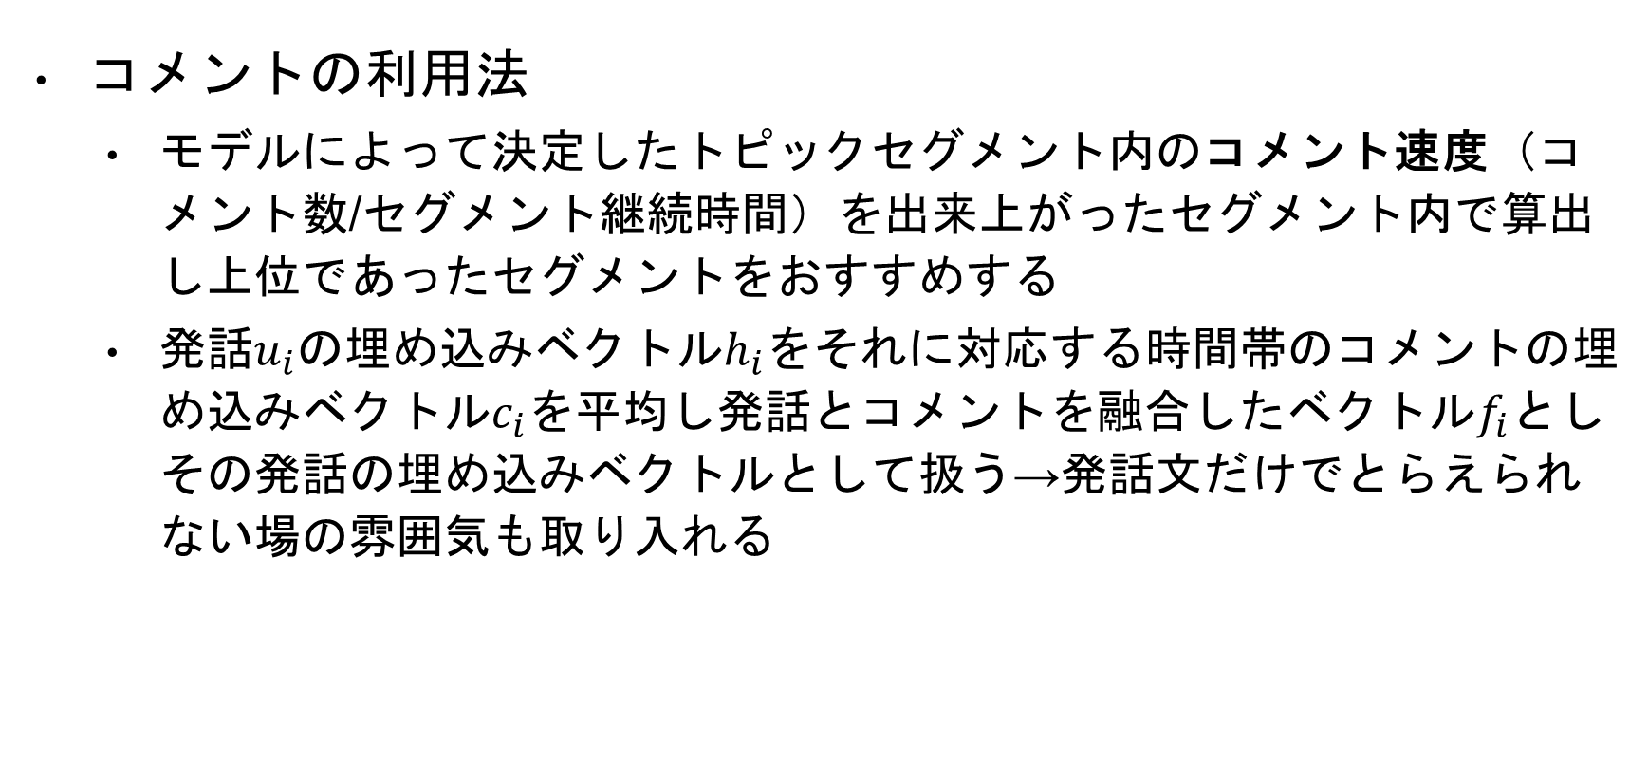



コメントの利用法
モデルによって決定したトピックセグメント内のコメント速度（コメント数/セグメント継続時間）を出来上がったセグメント内で算出し上位であったセグメントをおすすめする
発話$u_{i}の$埋め込みベクトル$h_{i}を$それに対応する時間帯のコメントの埋め込みベクトル$c_{i}$を平均し$発話とコメントを融合したベクトルf_{i}$とし その発話の埋め込みベクトルとして扱う→発話文だけでとらえられない場の雰囲気も取り入れる

Slide 8
進捗と予定
１１月の予定
トピック精度の測り方についての決定✅
トピック分割処理の実装✅
評価データの作成✅
モデルの学習を行う（途中）
学習したモデルでPKとWDを測る（途中）
実験結果をまとめる（途中）
発表題目案✅,要旨の作成
１１月～１２月
人間による定性的評価を行う
コメントの利用案を試し決定する
論文原稿の作成

